Slide 1
Grupul CEZ in Romania
Martie 2017

Slide 2
investItII in romania iN VALOARE DE
7 MILIARDE DE LEI
Sistemul hidrenergetic de microhidrocentrale din Caraş Severin
30 mil. Euro investitii in proiectul de retehnologizare
Capacitatea instalata: 18 MW inainte de retehnologizare si aproximativ 22 MW dupa retehnologizare
Parcul eolian din Fantanele, Cogealac si Gradina
1,1 mld. Euro investitie
Capacitate instalata: 600 MW
Parcurile eoliene CEZ reprezinta impreuna cel mai mare parc eolian pe uscat din Europa
Proiectul Fantanele:
Prima faza a proiectului – 139 turbine eoliene;
Constructia a inceput in octombrie 2008
A fost conectat la retea in iunie 2010
Proiectul Cogealac:
A doua faza a proiectului - 101 turbine eoliene;
Finalul constructiei: Dec. 2012
Cifre cheie ale proiectului:
  190 km de drumuri de acces
  240 de fundatii (103,7 mii metri cubi de beton; 9, 9 mii tone de otel)
  240 turbine eoliene GE 2,5 MW (100 m inaltimea hubului si 100 m diametrul rotorului) asamblate si complet operationale
  140 km de circuite electrice subterane 33 kV (420 km de cabluri 33kV)
  7 substatii 33/110 kV si 1 statie de transformare 110/400 kV (Tariverde)
  75 km circuit electric subteran 110 kV (225 km de cabluri 110kV)
Satu Mare
Baia Mare
Suceava
Botosani
Zalau
Bistrita
Iasi
Oradea
Piatra Neamt
Cluj-Napoca
Tirgu Mures
Miercurea
Ciuc
Bacau
Vaslui
Arad
Alba lulia
Timisoara
Deva
Sfintu
Gheorghe
Sibiu
Brasov
Focsani
Galati
Resita
Tirgu Jiu
Rimnicu
Vilcea
Buzau
Braila
Tulcea
Pitesti
Ploiesti
Drobeta-
Turnu
Severin
Tirgoviste
Slobozia
Slatina
Bucuresti
Calarasi
Craiova
Giurgiu
Constanta
Alexandria
Distributie Oltenia (fosta CEZ Distributie): distributia energiei in 7 judete (in zona fostei Electrica Oltenia)
CEZ Vanzare: furnizor pentru mai mult de 1,3 mil. de clienti (non-casnici si casnici)
CEZ Trade: tranzactionarea energiei (piata en-gros)
CEZ Romania: furnizor de servicii si management pentru companiile Grupului CEZ in Romania)

Slide 3
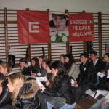
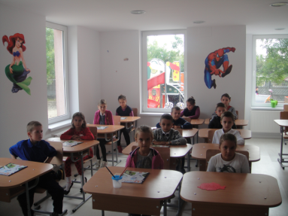
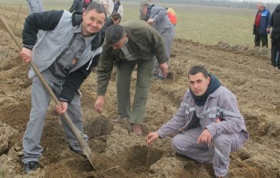
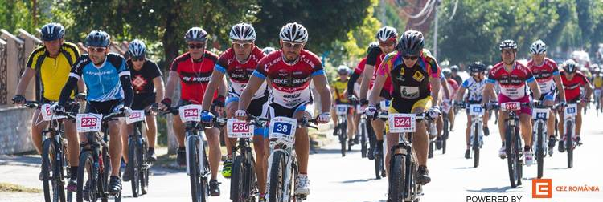
Proiecte de responsabilitate sociala
  Peste 5 millioane de euro investite in perioada 2006 – 2016 in domenii precum: educatie, sanatate, cultura, infrastructura, mediu, precum si donatii
Proiecte de traditie implementate de Grupul CEZ in Romania:
  ViaSport (2013 - 2014)
  Maratonul Olteniei (2013 - 2016)
  Caravana cu Povesti (2013 - 2014)
  Festivalul international "Portile Poeziei (2011 - 2016)
  Garana Jazz Festival (2012 - 2015)
  Sponsorizarea Centrului Medical de Permanenta din Cogealac cu aparatura, pregatire pentru angajati, subventii in functie de necesitati (2010 - 2016)
  Sponsorizarea Clupului de Scrima "Balestra" (2011 - 2013)
  Sprijin acordat Clubului Sportiv de Karate "Washi" (2008 - 2016)
  Sponsorizarea taberei anuale de vara pentru copii cu rezultate deosebite la invăţatura si pentru copii cu o situatie economica precara din comunele Fantanele, Cogealac si Gradina (2010 – 2016)
  Evenimentul Simfonia Lalelelor (2013 - 2016)
“Intentionam sa continuam sa investim intr-o viata mai buna si in viitor”
“DINCOLO DE SATISFACTII, RAMAN LECTIILE INVATATE”

Slide 4
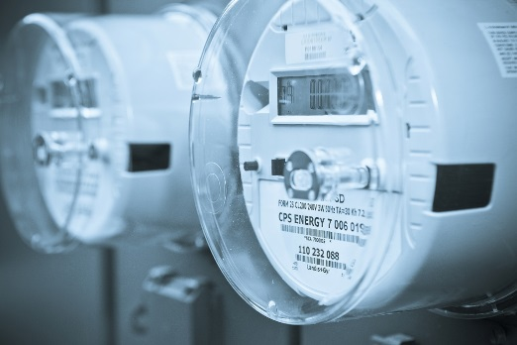


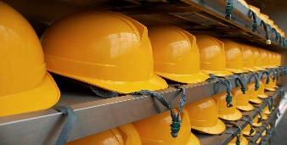
AVEM IN VEDERE 8 COMPONENTE cheie pentru TRANSFORMAREa digitala a operatorului de distributie
Componente cheie pentru transformarea digitala a operatorului de distributie (1/2)
Componente cheie
Componente cheie
Contoare inteligente
GIS - Sistem informational geografic
In conformitate cu cerintele de reglementare
Economisire prin eficienta energetica si cresterea satisfactiei clientului
Imbunatatirea sistemului de evidenta a datelor
Conditii de baza pentru coordonarea eficienta a muncii pe teren, reusita in managementul fortei de munca mobile
Managementul datelor furnizate de contor
Managementul fortei de munca mobile
Necesar pentru gestionarea unui volum mare de date in urma citirii contoarelor
Baza pentru analiza avansata si statistici ale datelor despre clienti
Optimizarea timpului pentru deplasare a echipelor de teren si coordonarea muncii acestora
Imbunatatirea SAIDI datorita interventiilor mai rapide in teren

Slide 5
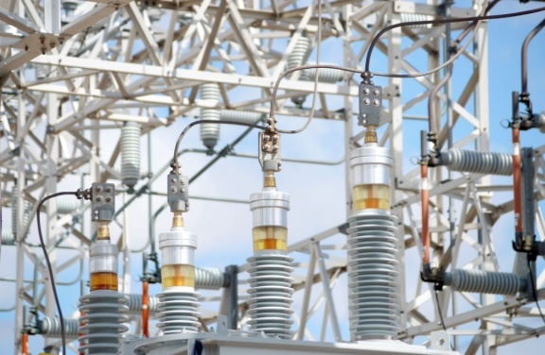
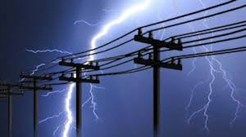
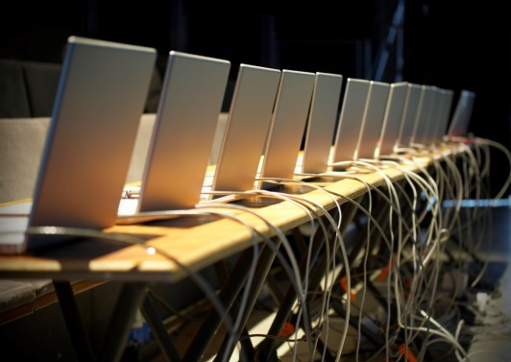
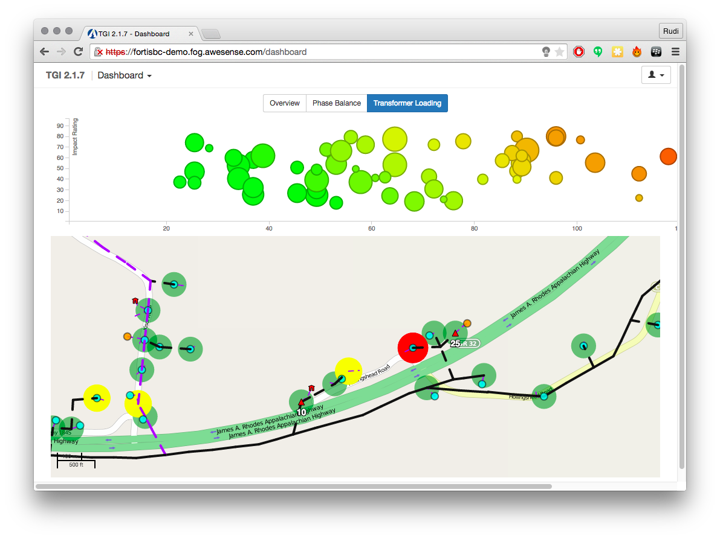
AVEM IN VEDERE 8 COMPONENTE cheie pentru TRANSFORMAREa digitala a operatorului de distributie
Componente cheie pentru transformarea digitala a operatorului de distributie (2/2)
Componente cheie
Componente cheie
SCADA, Reclosere & Reanclansatoare
Sistemul de management al intreruperilor
Cresterea eficientei operationale a OD
Imbunatatirea SAIDI datorita manipularii automate a statiilor si a unui numar mai mic de clienti afectati
Cresterea satisfactiei clientilor ca urmare a duratei mai reduse de intreruperi in alimentarea cu energie electrica si o mai buna informare a clientilor
Imbunatatirea indicatorului SAIDI
Arhitectura intreprinderii
Guvernanta Datelor & Analiza lor
Integrarea tuturor sistemelor IT ale OD si crearea bazei pentru analize avansate
Instituirea ICT ca forta motrice pentru operatiunile de business ale OD
Datele - Activul cel mai important al OD: imbunatatirea calitatii datelor
Implementarea datelor analitice avansate in domenii cu o prioritate mai mare pentru a imbunatati eficienta OD

Slide 6
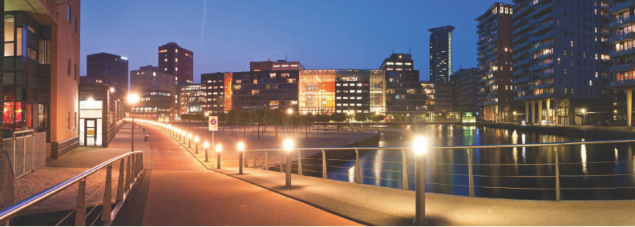
CEZ VÂNZARE – furnizor de energie electrică
Și gaze naturale
OAMENII ADUC ENERGIA MAI APROAPE DE OAMENI
CEZ Vânzare, parte din Grupul CEZ în România, este compania licenţiată pentru activitatea de furnizare de energie electrică și gaze naturale.
Experienţa și know-how-ul internaţional ale Grupului CEZ ne permit să furnizăm clienţilor noștri soluţii complete și eficiente, pe termen lung. Astfel, suntem mai mult decât un furnizor de energie electrică și gaze naturale, suntem un partener de încredere pentru orice business.
CEZ VÂNZARE furnizează energie pentru peste 1,4 milioane de clienți din România în toate județele tării și oferă clienților săi pachetul dual energie electrică si gaz încă din 2008.

Slide 7
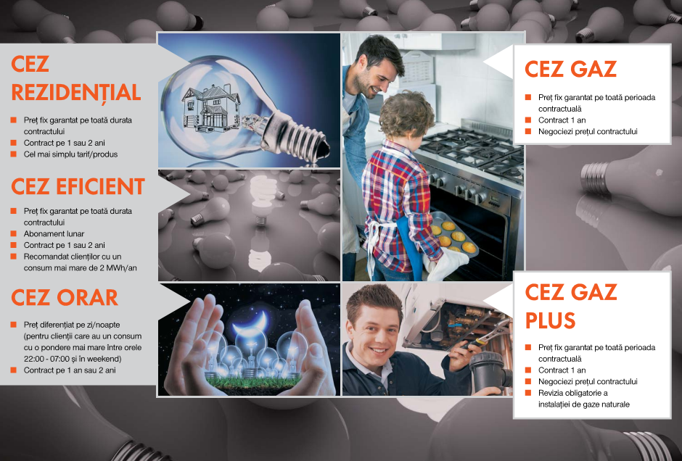
produse destinate consumatorilor casnici

Slide 8
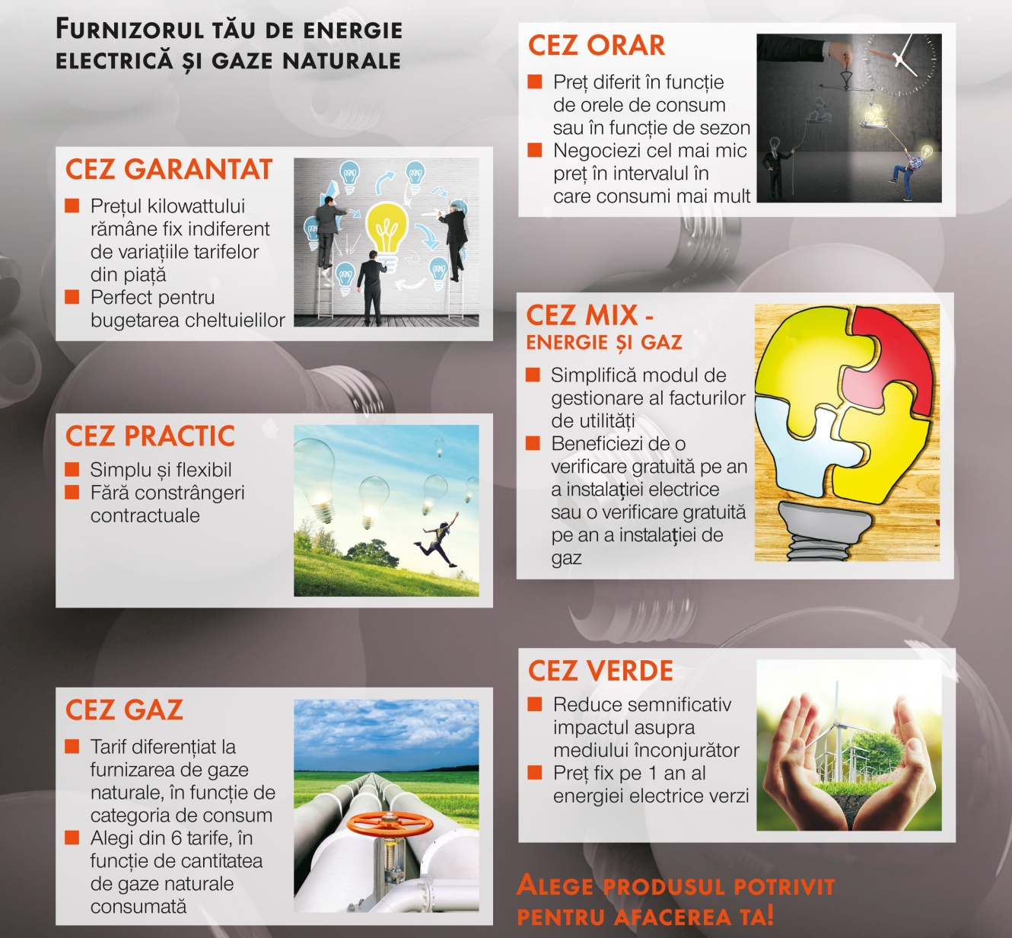
produse destinate AGENTILOR ECONOMICi

Slide 9
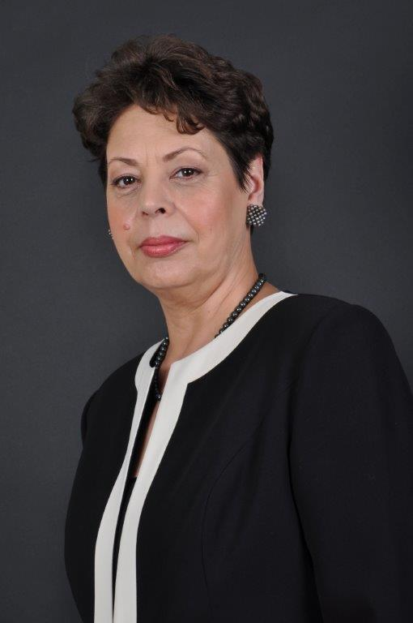
DOAMNA DOINA VORNICU – coo & MEMBRU AL DIRECTORATULUI CEZ ROMÂNIA
Numirea dnei Doina Vornicu in aceasta pozitie a marcat un moment important in istoria CEZ din Romania, avand in vedere ca este pentru prima data cand cea de-a doua pozitie ca importanta strategica, la nivelul Grupului, a fost acordata unui manager roman.
Si-a inceput cariera la IRE Botosani, companie aflata in subordinea Centralei Industriale de Retele Electrice din Ministerul Energiei; a lucrat ca inginer stagiar, apoi Sef Serviciu Investitii iar in anul 1991 a fost prima femeie director tehnic din Sistemul Energetic National.
Parcursul carierei a fost completat in anul 1994 cu functia de Director Furnizare –Investitii in Filiala Botosani a SC Electrica SA iar in anul 2000 a devenit Director General in FRE Botosani din cadrul SC Electrica SA.
Din 2002 pana in 2005 a ocupat functia de Director la Directia de Control General tot in cadrul Electrica SA Bucuresti, compania nationala de distributie si furnizare a energiei electrice.
Ulterior, s-a alaturat echipei Transelectrica in functia de Sef Serviciu Proiecte Internationale pentru a demara proiectul cablului submarin de 400 KV Romania – Turcia si alte proiecte interesante de interconectare cu tarile vecine.
In 2006 s-a indreptat catre domeniul privat, alaturandu-se Grupului CEZ: a fost Director de Mentenanta, a infiintat departamentul Pierderi Netehnice si a fost Manager de Risc in Proiectul eolian Fantanele si Cogealac. In perioada iulie 2009 – iulie 2014 a fost Director executiv si Membru al Directoratului CEZ Distributie, iar de la 1 iulie 2014, a devenit Director de Operatiuni al Grupului CEZ in Romania.

